Slide 1
ゴミ屋敷の例
カルビン（5歳）
My Three Houses
マイ・スリー・ハウス
Theo Klooster（テオ・クルースタ）

Slide 2
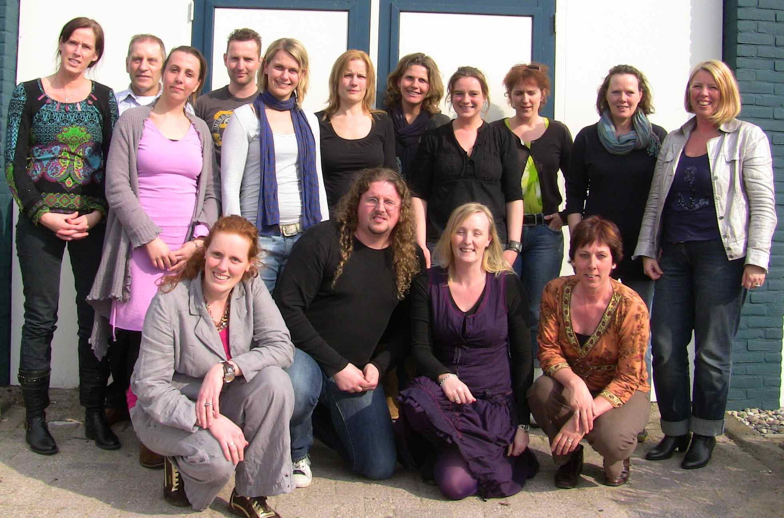
Theo Klooster, Bureau Jeugdzorg Drenthe, Netherlands

Slide 3
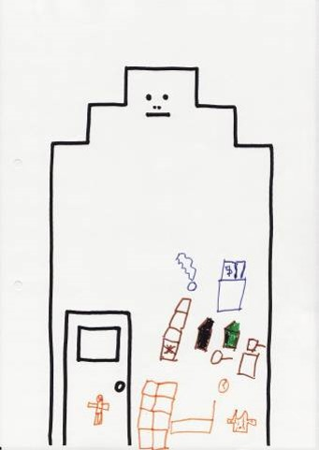
心配なことのお家 （House of Worries）
ママは布団の中でずっと寝てる
カルビンは、玄関からお家に入れなかった。どうしてかと言うと、ママが寝てたから
ママは入院している
お家の中は段ボール箱が一杯あって狭い
きれいなお洋服がない時もあって、服には猫の毛やごみが付いたまま
冷蔵庫には食べ物が入り過ぎている

Slide 4
心配なことのお家 （House of Worries）
自分はパンケーキとフライド・ポテトをたくさん食べすぎてると、カルビンは言う。
いつもゴミ箱にゴミが入りきらない。
空気がきれいじゃない。お家の中はネコのうんちの匂いがすると、カルビンは言う。いいにおいがするものが全然ない。
カルビンには、自分用のベッドがない。ぬいぐるみも少ない。

Slide 5
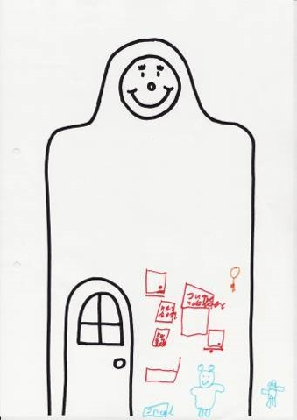
良いことのお家
（House of Good Things）
自分のぬいぐるみは、かわいい
外で遊ぶお友達がいる
モノポリーで遊んだり、カード・ゲームをママとしたり、テレビを見るのが好き。カードは、自分のお金で買った
コンピューター
ママとお買い物
自分のベッド
自分の鍵を持つ。そうすれば自分でお家の中に入れる

Slide 6
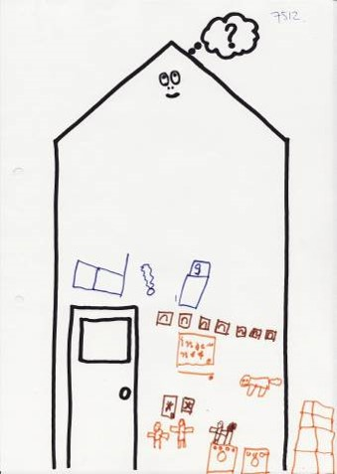
願いを書いたお家（House of Wishes）
ママと一緒にお家に暮らす
コンピューターでインターネット
きれいなお家
ママと自分のきれいなお洋服
ネコのガー二―（ケビンの友だち）と一緒に住む
ママがお家をきれいにしている
病院のままのお見舞いに行きたい
ママはずっとお布団で寝てちゃダメ

Slide 7
願いを書いたお家（House of Wishes）
猫たちのためのトイレの数を増やす
全部の食べ物を入れるために冷蔵庫がもう一つ
カルビンは、ママのお見舞いに病院に行きたい
ママはずっとお布団で寝てちゃダメ
お家の中はきれいな空気といいにおいがする

